Slide 1

『수학』 84~85쪽, 『수학 익힘 』 58~59쪽
열기
다지기
1
다지기
2
다지기
3
키우기
이번 시간에 배울 내용 알아보기
평행선 사이의
거리를 알아볼까요
4차시

Slide 2

열기
다지기
1
다지기
2
다지기
3
키우기
글과 그림 속 상황을 살펴봅시다.

Slide 3

열기
다지기
1
다지기
2
다지기
3
키우기
철봉의 기둥 사이 거리를 어떻게 잴 수 있을까요?
줄자를 이용하여 철봉의 기둥 사이 거리를 잴 수 있습니다.
30 cm 자를 이용하여 철봉의 기둥 사이 거리를 잴 수 있습니다.

Slide 4
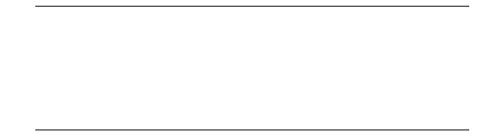
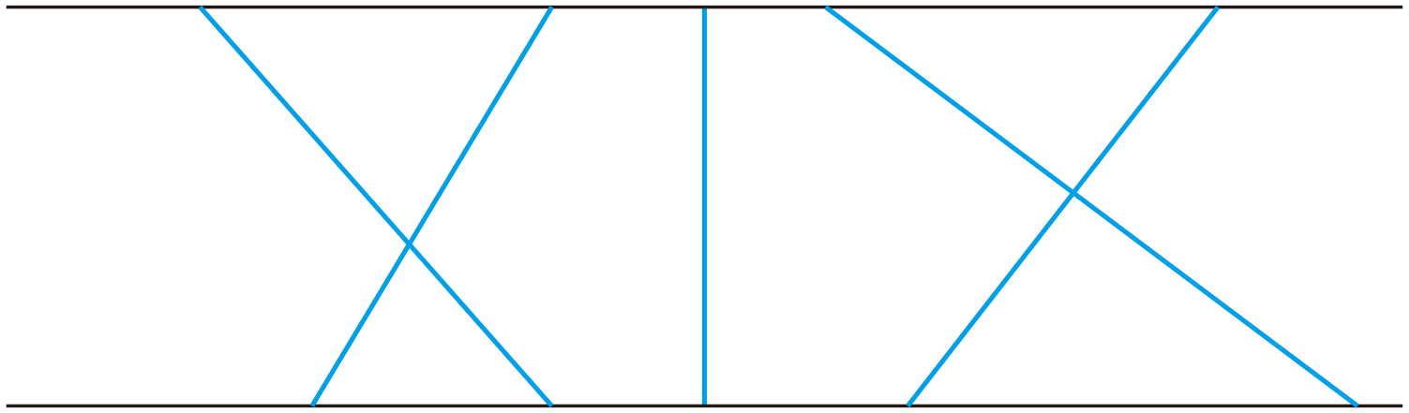
열기
다지기
1
다지기
2
다지기
3
키우기
1
평행선 위의 두 점을 잇는 선분을 여러 개 긋고, 길이를 비교해 봅시다.
평행선 위의 두 점을 잇는 선분을 여러 개 그어 보세요.

Slide 5
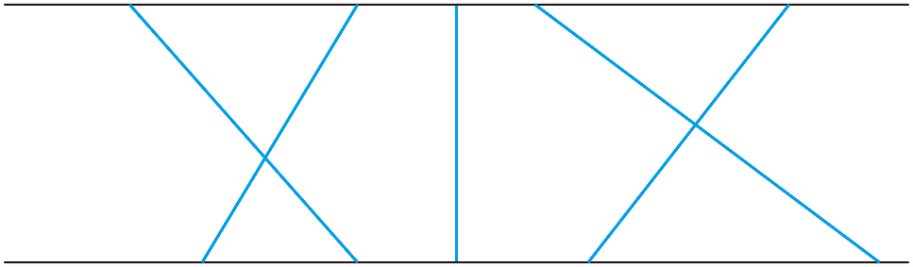
열기
다지기
1
다지기
2
다지기
3
키우기
그은 선분의 길이를 재어서 길이가 가장 짧은 선분을 찾아보고 친구와 비교해 보세요.
길이가 가장 짧은 선분은 몇 cm일까요?
3 cm입니다.
길이가 가장 짧은 선분을 그으려면 어떻게 그어야 하는지 이야기해 보세요.
평행선의 한 직선에 대한 수선을 그어야 합니다.

Slide 6
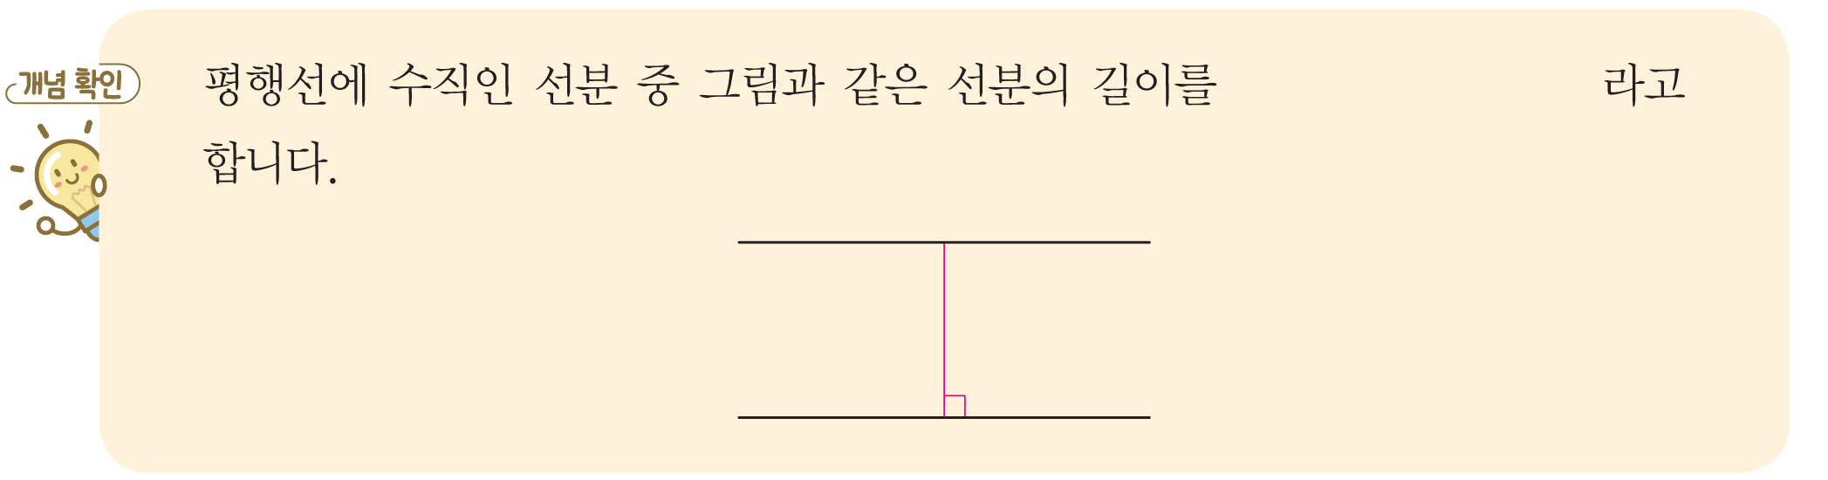

열기
다지기
1
다지기
2
다지기
3
키우기
평행선 사이의 거리 알아보기

Slide 7
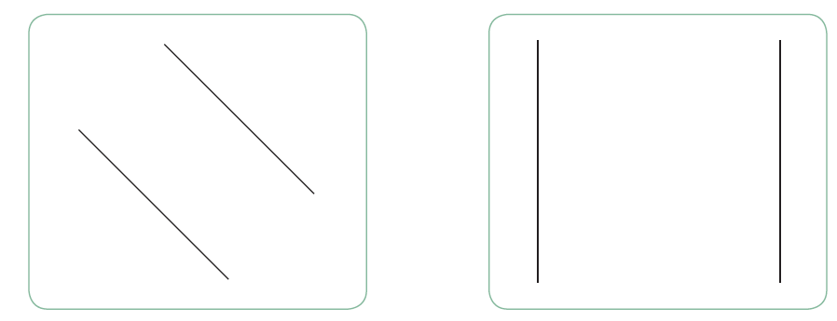
열기
다지기
1
다지기
2
다지기
3
키우기
2
평행선 사이의 거리를 재어 봅시다.
평행선 사이의 거리를 어떻게 재면 좋을지 이야기해 보세요.
평행선의 한 직선에서 다른 직선에 수선을 긋고 수선의 길이를 재면 됩니다.

Slide 8
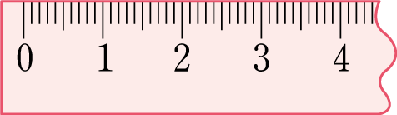
열기
다지기
1
다지기
2
다지기
3
키우기
평행선 사이의 거리를 재어 보세요.
평행선 사이의 거리는 각각 몇 cm인가요?
2 cm, 4 cm입니다.
평행선 사이의 거리를 잰 방법을 이야기해 보세요.

Slide 9
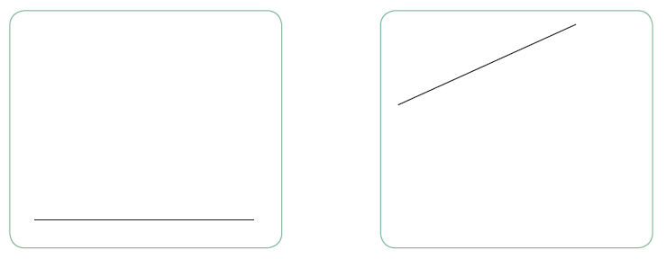
열기
다지기
1
다지기
2
다지기
3
키우기
3
평행선 사이의 거리가 3 cm가 되도록 평행선을 그어 봅시다.
평행선 사이의 거리는 몇 cm가 되어야 하나요?
3 cm입니다.

Slide 10




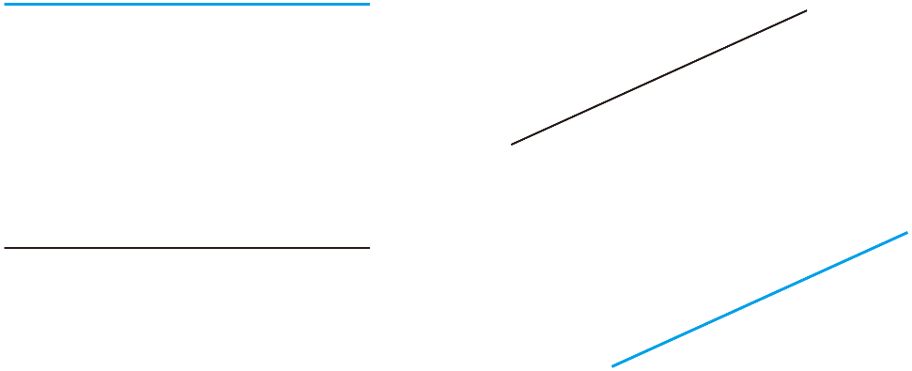
열기
다지기
1
다지기
2
다지기
3
키우기
평행선 사이의 거리가 3 cm가 되도록 평행선을 그어 보세요.
평행선을 어떻게 그었는지 이야기해 보세요.
삼각자에서 직각을 낀 변 중 한 변을 주어진 직선에 맞추고 다른 한 변 위에서 주어진 직선과 3 cm가 되도록 점을 찍습니다. 그다음에 점을 지나고 주어진 직선과 평행한 직선을 그었습니다.

Slide 11

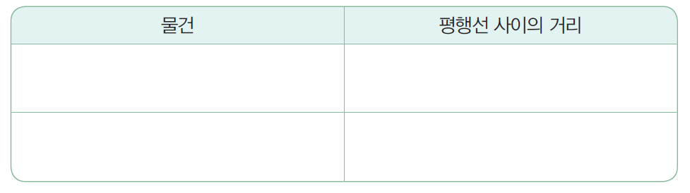
열기
다지기
1
다지기
2
다지기
3
키우기
주어진 평행선이 있는 물건을 찾아 평행선 사이의 거리를 재어 봅시다.
주변의 물건에 평행선을 찾아보세요.
공책, 지우개, 책 등에서 평행선을 찾을 수 있습니다.
찾은 평행선에서 평행선 사이의 거리를 재어 보세요.

Slide 12
다음 시간에 배울 내용 알아보기
사다리꼴을
알아볼까요
5차시

